Slide 1

UNIVERSIDAD AUTONOMA DEL ESTADO DE MEXICO
UNIDAD ACADÉMICA PROFESIONAL TIANGUISTENCO
Ingeniería en Plásticos
Unidad de Aprendizaje:
“Ingeniería de Calidad y Metrología”
Unidad I:
La Organización y Administración de la Calidad en el lugar de Trabajo con el uso de la ley Federal de Metrología
Elaboró:
M. en Ed. Raul Mendez Ramirez
01.08.17

Slide 2
GUION EXPLICATIVO
En el presente material, se abordan los puntos importantes de la unidad 1: La organización y administración de la calidad en el lugar de Trabajo con el uso de la Ley Federal de Metrología.
En el apartado 1, se ha redactado de como la calidad ha determinado la calidad del producto. Posteriormente en el apartado 1.1 ha sido una valiosa herramienta para los requisitos de una herramienta como son las herramientas claves.
Con el siguiente apartado, el punto 1.2 el manual de calidad ha sido de gran importancia, ya que es un documento corporativo con el fin de conocer las actividades y funcionamiento de la organización.

Slide 3
GUION EXPLICATIVO
En auditorias de calidad del apartado 1.3, se explicará la eficacia de esta gestión, y como la eficacia de este, puede ser importante, los tipos de auditorias que se llevan a cabo, también la importancia de las 3C.
En el punto 1.4 se explicara brevemente como ha surgido a través del tiempo, las mediciones y con ellas surgiendo nuevos términos, y la estandarización de estas.
En el apartado 1.5, se aborda la Ley Federal de Metrología, en cual en México existen, que son las normas NOM y MX, en el cual establecen y prevén algunos cumplimientos.

Slide 4
GUION EXPLICATIVO
Para el apartado 1.6, se verán de manera especifica, algunos conceptos internacionales comúnmente utilizados en el sistema de la metrología.
Para concluir en el ultimo apartado en 1.7 se abordara la relación que existe entre los tipos de errores y las tolerancias.

Slide 5
INDICE:
1. NORMA DE CALIDAD.
1.1 SISTEMA DE CALIDAD.
1.2. MANUAL DE CALIDAD.
1.3. AUDITORIAS DE CALIDAD.

Slide 6
PROGRAMA:
1.4. HISTORIA DE LA CALIDAD.
1.5 LEY FEDERAL DE METROLOGIA.
1.6. CONCEPTOS INTERN. DE METROLOGIA.
1.7. INCERTIDUMBRES Y SU CLASIFICACION.

Slide 7
1. Norma de Calidad:
La calidad no tiene un significado popular de mejor en el sentido absoluto.
Industrialmente quiere decir:
Características individuales:
Confiable.
Servicial.
Durable.
CONSTITUYEN LA CALIDAD DEL PRODUCTO.
Mejor dentro de ciertas condiciones del consumidor, ya que es el, quien determina la clase y la calidad del producto.
(Gestiopolis, 2002)

Slide 8
1. Norma de Calidad:
(Gestiopolis, 2002)
Calidad de diseño, la conformidad entre lo que necesita o desea el cliente por un precio determinado y lo se proyecta.
Calidad de concordancia o grado de conformidad entre lo diseñado y lo producido.
Calidad en el uso, cumple con la function para el cual fue diseñado, cuando el consumidor así lo require.
Calidad en el servicio Post- la empresa presta atención al mantenimiento, servicio, reclamos, garantias u orientacion en el uso.

Slide 9
1. Norma de Calidad:
“La resultante de una combinación de características de ingeniería y fabricación, determinante del grado de satisfacción que el producto proporcione al consumidor, durante su uso”.
Atras
(Gestiopolis, 2002)

Slide 10

1.1. Sistema de calidad:
¿Qué es?
Es el RESULTADO DE ACCIONES CONJUNTAS que una empresa u organización pone en marcha para la mejora de sus procesos.
(ISOTools, 2016)

Slide 11
Orientación de elementos.
Proponen
Optimizar labores internas.
Sentido especifico.
Nivel de satisfacción de clientes.
Reflejar
1.1. Sistema
de
calidad:
(ISOTools, 2016)

Slide 12
1.1. Sistema de calidad:
Dicho de otro modo:
Es una valiosa herramienta para la planificación, la coordinación y la ejecución de acciones que fomenten la mejora continua en una organización.
(ISOTools, 2016)

Slide 13

1.1. Sistema de calidad:
NORMA ISO 9001
(ISOTools, 2016)
Establece los requisitos necesarios para implementar en cualquier tipo de empresa, al sector al que va dirigido.
Garantizar la calidad de los servicios y productos que ofrece la empresa.

Slide 14
1.1. Sistema de calidad:
CAPITAL HUMANO:
RECURSOS TECNICOS:
Ejecución
Monitorización
Seguimiento
Formación
Implementación de un Sistema de Gestion de Calidad.
Mantenimiento
Herramientas
Maquinas
Actualización
Dispositivos
ELEMENTOS CLAVE DEL PROCESO:
Responsabilidad.
(ISOTools, 2016)

Slide 15
Manual de Calidad: Documento que especifica lo que quiere alcanzar.
Auditoría: Procesos documentados que determinan que tan cerca o lejos están las empresas de alcanzar sus objetivos.
Registros de calidad: Herramienta que permite el control de las acciones posteriores a la implementación.
SISTEMAS DE CALIDAD: OTROS CONCEPTOS ESENCIALES.
Compromiso: Actitud que asume la organización ante los retos planteados para una mejora continua de sus procesos.
Expectativas: Demanda de los clientes.
Objetivos de calidad: Punto de partida para cualquier proceso.
Responsabilidad: Acciones en sí mismas.
Atras
(ISOTools, 2016)

Slide 16
1.2 Manual de Calidad:
Documento principal
Sistema de Gestión de la Calidad (SGC).
Muestra
Resumen del SGC de la organización.
Debe ser utilizado
CONJUNTAMENTE con el resto de documentos.
OBJETIVO: Revisión de la familia de las normas ISO 9001. Lo que se pretende es CREAR una mayor flexibilidad para la elaboración de un proceso documental.
(ISOTools, 2015)
(MINISTERIO DE FOMENTO, 2005)

Slide 17
1.2 Manual de Calidad:
Politica de calidad.
Estructrura de organización.
Breve explicación de los requisitos.
Aplicado a la norma utiilizada.
(MINISTERIO DE FOMENTO, 2005)

Slide 18
1.2 Manual de Calidad:
Clientes.
Proveedores.
Socios.
CONOCER: Actividad y funcionamiento de la organización.
(MINISTERIO DE FOMENTO, 2005)

Slide 19

1.2 Manual de Calidad:
En la norma ISO 9001: 2008 en el apartado 4.2.2. se especifican los contenidos minimos, lo cual debe de contener el manual:
Alcance del SGC.
Procedimientos documentos.
Descripcion de la interación de los procesos.
(ISOTools, 2015)

Slide 20
1.2 Manual de Calidad:
Altos niveles de calidad y mejora continua
¿Qué es?¿Para qué?
(ISOTools, 2015)
Aspectos principales del sistema de calidad implantado por la empresa.
Documento corporativo
Ejercicio de transparencia, conformidad e implicación.
FINALIDAD: Comunicar los logros y objetivos en la calidad de la organización.
Para conocer las intencioes, compartir conocimientos y experincias.

Slide 21
Titulo, alcance y campo de aplicación.
Introducción de aspectos básicos, valores y filosofía de la organización y del propio manual.
Política y objetivos de calidad.
CONTENIDOS RECOMENDABLES EN EL MANUAL DE CALIDAD.
Mapa de procesos de la organización.
Descripción de la estructura de la organización, responsabilidades y autoridades.
Enumeración y definición de los distintos elementos del sistema de calidad.
Atras
Apéndice.
(ISOTools, 2015)

Slide 22


1.3 Auditorias de Calidad:
¿Qué es?
Aquella en que se evalúa la EFICACIA del Sistema de Gestión de Calidad de la organización.
(Asociación Española para la Calidad, 2017)

Slide 23
1.3 Auditorias de Calidad:
DEFINICIÓN NORMA ISO 9000:2000
DEFINICIÓN NM-ISO 8402
Examen metódico e independiente quese realiza para determinar si lasactividades y los resultadosrelativos a la calidad cumplen lasdisposiciones previamenteestablecidas, y si esta disposicionesse llevan a cabo en forma efectiva yson adecuadas para alcanzar losobjetivos establecidos.
Proceso sistemático, independiente y documentado para obtener evidencias de la auditoría y evaluarlas de manera objetiva con el fin de determinar la extensión en que se cumplen los criterios de auditoría.
(Universidad de la Republica Montevideo, Uruguay, 2013)

Slide 24
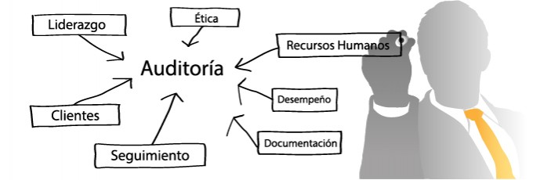
1.3 Auditorias de Calidad:
Esta es la norma mundial que describe los requisitos de un sistema de gestión de la calidad, no obstante, también existen otros estándares propios de sectores particulares o de determinadas actividades.
(Asociación Española para la Calidad, 2017)

Slide 25
1.3 Auditorias de Calidad:
EFECTIVIDAD
 |  | Cómo lo hace
 |  | BIEN | MAL
Que hace | LO QUE HAY QUE HACER | Efectivo | Eficaz y no eficiente
 | LO QUE NO HAY QUE HACER | Eficiente y no eficaz | No eficaz y eficiente.
(Universidad de la Republica Montevideo, Uruguay, 2013)

Slide 26
Auditoría interna o de primera parte: Realizada por la propia organización con fines internos(oportunidades de mejora).
Auditoría externa de segunda parte: Se lleva a cabo por partes que tienen un interés en la organización, tales como clientes.
Auditoría externa de tercera parte: Se llevan a cabo por organizaciones independientes externas. Éstas proporcionan la certificación o el registro de conformidad con los requisitos de la norma.
TIPOS DE AUDITORÍA.
Auditoría combinada: Cuando se auditan sistemas de gestión ambiental y calidad.
Auditoría conjunta: Cuando dos o mas organizaciones auditoras cooperan para auditar a un único audito.
(Universidad de la Republica Montevideo, Uruguay, 2013)

Slide 27
1.3 Auditorias de Calidad:
Auditoría de Conformidad.
Auditoría de Concordancia.
Auditoría de Cumplimiento.
3 C DE AUDITORIA
(Universidad de la Republica Montevideo, Uruguay, 2013)

Slide 28
1.3 Auditorias de Calidad:
ACon
Auditoría de Conformidad.
Compara: MANUAL DE CALIDAD CON LA NORMA ISO.
ACnc
Auditoria de Concordancia.
Compara: PROCEDIMIENTOS GENERALES CON LA NORMA ISO.
ACum
Auditoria de Cumplimiento.
Compara: PROCEDIMMIENTOS CON LAS ACTIVIDADES QUE SE REALIZAN.
Evalúa la eficacia del SGC.
Evalúa la eficiencia de la implantacion del SGC.
Evalua la efectividad del SGC.
Atras
(Universidad de la Republica Montevideo, Uruguay, 2013)

Slide 29
1.4 Historia de la calidad:
Con el progreso de los pueblos, se relaciona el progreso de las mediciones. En el proceso de la agricultura y el comercio.
Se entrelaza la tradición y el cambio de los sistemas de medición; ya que reflejan las tradiciones de los pueblos, buscando nuevos patrones y en las formas de medir como parte del progreso y la evolución.
(Castro, 2006)

Slide 30
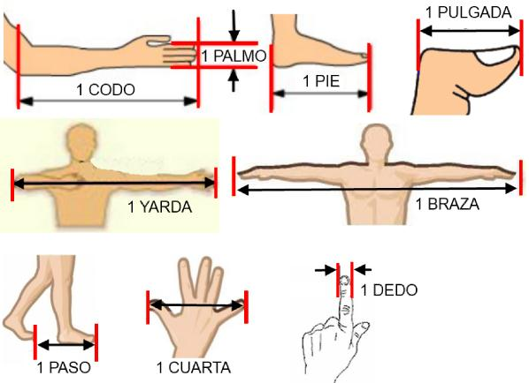
1.4 Historia de la calidad:
Definió magnitudes con mayor exactitud y unersalidad posibles y establecer metodologías para medirlas de forma confiable. Asi, se desarrollaron mecanismos para registrar longitudes, áreas, volúmenes y masas.
(Castro, 2006)

Slide 31
1.4 Historia de la calidad:
Academia de Ciencias de Paris inicia creación de un sistema de medidas.
Adopción universal de este sistema con la firma del Tratado del Metro.
Sistema Internacional de Unidades (SI) con 6 de las magnitudes base actuales.
Se incorpora la magnitud “cantidad de sustancia” al SI (mol).
1790
1875
1956
1971
1799
1899
1960
1983
(Castro, 2006)
Establecimiento del Sistema Métrico Decimal y sus primeros patrones.
Nuevos prototipos internacionales del metro y el kilogramo. Segundo como unidad de tiempo.
Determina las nuevas características de SI.
Redefinición del metro.
Atras

Slide 32
1.5 Ley Federal de Metrología:
Garantizar la seguridad del consumidor
LEY FEDERAL SOBRE METROLOGIA Y NORMALIZACION
Exigiendo el cumplimiento del mínimo de calidad.
Artículos adquiridos.
Estableciendo un procedimiento claro, uniforme y confiable.
Norma Oficial Mexicana.
(SLIDE SHARE, 2013)

Slide 33
Norma Oficial Mexicana (NOM)
La regulación técnica de observancia obligatoria por dependencias competentes conforme con el articulo 40.
EXISTEN DOS TIPOS DE NORMAS.
Norma Mexicana (MX)
La que elabore un organismo nacional de normalización, o de la Secretaria en términos de esta Ley.
(SLIDE SHARE, 2013)

Slide 34

Class Rules
1.5 Ley Federal de Metrología:
Reglas.
Especificaciones.
Atributos.
Directrices.
Características o prescripciones del producto.
Proceso.
Instalación.
Sistema.
Actividad.
Servicio o método de producción u operación.
-Terminología
-Simbología
-Embalaje
-Mercado o
etiquetado
NOM
Establece
Refieren:
CUMPLIMIENTO
O
APLICACION
(SLIDE SHARE, 2013)

Slide 35
Class Rules
1.5 Ley Federal de Metrología:
Uso común y repetido reglas.
Especificaciones.
Atributos.
Métodos de prueba.
Directrices.
Características o prescripciones de un producto.
Proceso.
Instalación.
Sistema
Actividad
Servicio o método de producción u operación.
-Terminología
-Simbología
-Embalaje
-Mercado o
etiquetado
NMX
Prevé
Atras
(SLIDE SHARE, 2013)

Slide 36
1.6 Conceptos Internacionales de Metrología:
MAGNITUD
Propiedad de un fenómeno, cuerpo o sustancia, que puede expresarse cuantitativamente mediante un número y una referencia.
SISTEMA DE MAGNITUDES
Conjunto de magnitudes relacionadas entre sí mediante ecuaciones no contradictorias
SISTEMA INTERNACIONALES DE MAGNITUDES (ISQ)
Basado en las siete magnitudes básicas: longitud, masa, tiempo, corriente eléctrica, temperatura termodinámica, cantidad de sustancia e intensidad luminosa.
(Castro, 2006)
http://new.paho.org/hq/dmdocuments/2008/6_Modulo_METROLOGIA.pdf
http://www.cem.es/sites/default/files/vim-cem-2012web.pdf

Slide 37
1.6 Conceptos Internacionales de Metrología:
(Castro, 2006)
UNIDAD DE MEDIDA
Magnitud escalar real, definida y adoptada por convenio, con la que se puede comparar cualquier otra magnitud de la misma naturaleza para expresar la relación entre ambas mediante un número.
NUMERO
Cociente entre el valor de la magnitud considerada y la unidad de medida.

Slide 38
1.6 Conceptos Internacionales de Metrología:
UNIDADES BÁSICAS DE MEDIDA
Unidad de medida adoptada por convenio para una magnitud base.
Independientes por convención.
(Castro, 2006)
Magnitud básica | Dimensión | Unidad básica
Longitud | L | M
Masa | M | Kg
Tiempo | T | S
Corriente eléctrica | L | A
Temperatura termodinámica |  | K
Cantidad de sustancia | N | Mol
Intensidad luminosa | J | cd
Atras

Slide 39
1.7 Incertidumbres y su clasificación:
TEORIA DE ERRORES
(PAHO, 2002)
ERROR ALEATORIO: Varia de forma NO previsible, cuando se efectua un gran numero de mediciones del mismo valor de una magnitude de condiciones practicamenre identicas.
ERROR SISTEMATICO: producidos por la imperfeccion de los equipos, impresicion de metodo de medición o descuido del perador

Slide 40
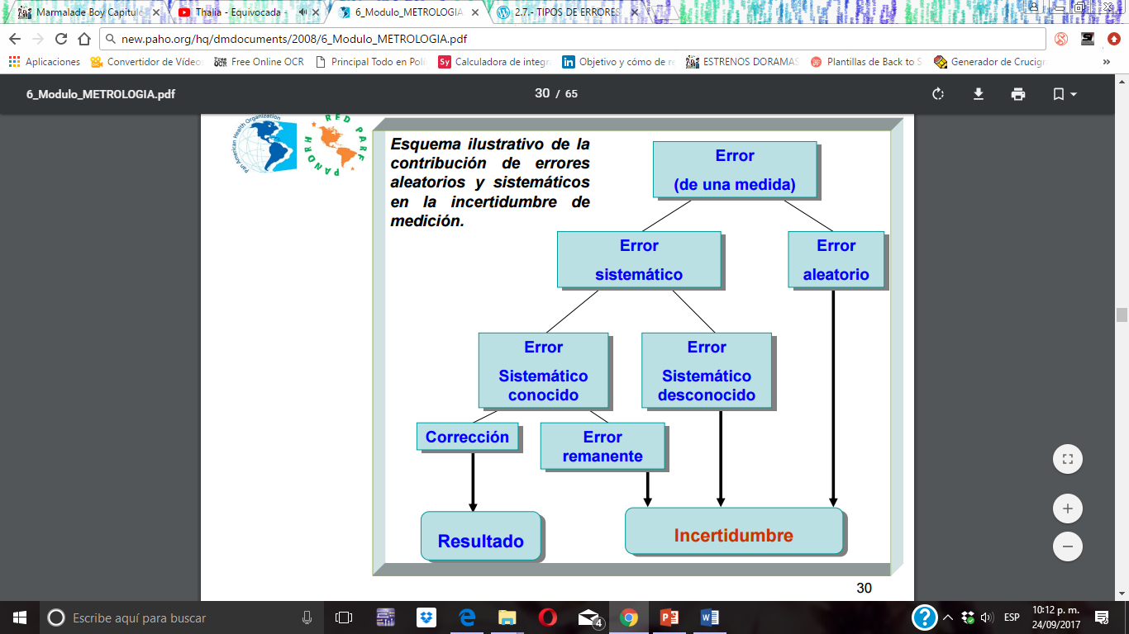
1.7 Incertidumbres y su clasificación:
(PAHO, 2002)

Slide 41
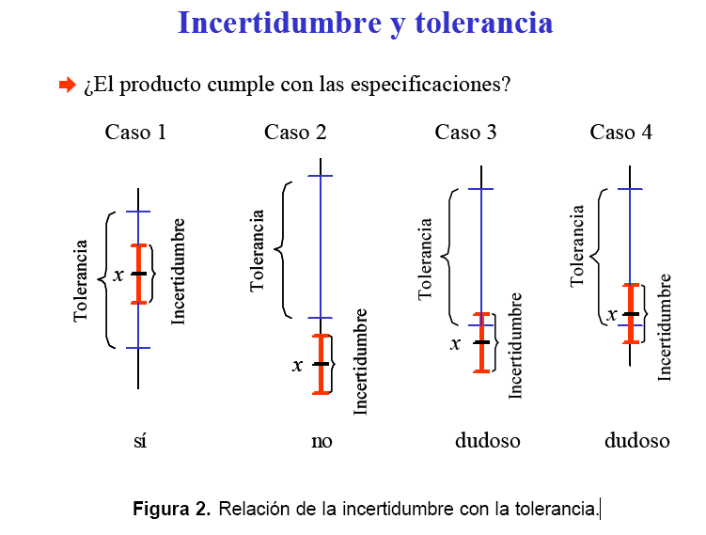
1.7 Incertidumbres y su clasificación:
ERROR ABSOLUTO: Es la diferencia entre el valor de la medida y el valor tomado como exacto. Puede ser positivo o negativo, según si la medida es superior al valor real o inferior. Tiene unidades, las mismas que las de la medida.
ERROR RELATIVO: Es el cociente entre el error absoluto y el valor exacto. Si se multiplica por 100 se obtiene el tanto por ciento (%) de error. Al igual que el error absoluto puede ser positivo o negativo, puede ser por exceso o por defecto. No tiene unidades.
(Wordpress, 2017)

Slide 42
1.7 Incertidumbres y su clasificación:
Errores por el instrumento o equipo de medición.
Errores del operador o por el método de medición.
Error por el uso de instrumentos no calibrados.
Error por fuerza no ejercida al efectuar mediciones (flexion a lo largo de la superficie de resistencia).
Error por instrumento inadecuado.
Error por método de sujeción del instrumento.
Error por posición.
Error por desgaste.
Error por condiciones ambientales.
Error de paraleje.
Error de Abbe.
Error de r & r
Atras
(Wordpress, 2017)

Slide 43
Referencias:
http://www.lacomet.go.cr/descargas/metron/2016/d2/Conceptos%20basicos%20de%20metrologia.pdf
https://www.fomento.gob.es/NR/rdonlyres/39430980-4652-41E3-8059-7B07D5FC6644/19526/IA02.pdf
https://www.isotools.org/2015/04/02/que-contenidos-debe-tener-un-manual-de-la-calidad/
https://www.isotools.org/2016/02/04/conceptos-basicos-para-entender-y-aplicar-sistemas-de-calidad/
https://www.aec.es/web/guest/centro-conocimiento/auditoria-de-calidad
https://es.slideshare.net/anpilo1980/auditoria-calidad
https://es.slideshare.net/profesoramadorbetancourt/lfmn
http://new.paho.org/hq/dmdocuments/2008/6_Modulo_METROLOGIA.pdf
https://todoingenieriaindustrial.wordpress.com/metrologia-y-normalizacion/2-7-tipos-de-errores/
https://www.gestiopolis.com/normas-de-calidad/
https://es.slideshare.net/profesoramadorbetancourt/lfmn

